Slide 1















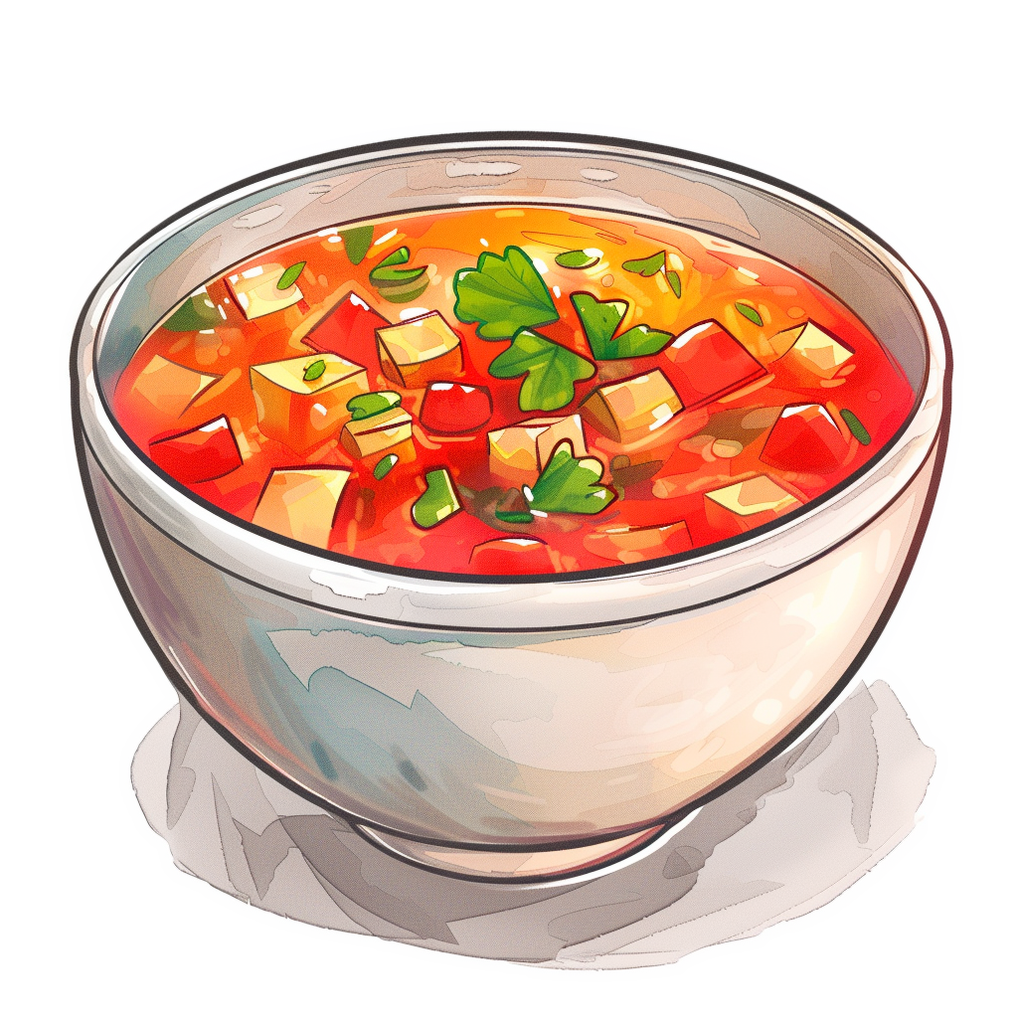

БИ – БИ - БИ
БО – БО - БО
БА – БА - БА
БА – БА - БА
БО – БО - БО
БЕ – БЕ - БЕ
БУ – БУ - БУ
БУ – БУ - БУ
БЕ – БЕ - БЕ
БІ – БІ - БІ

